Slide 1
Alternativní a augmentativní komunikace
Přednáška: Mgr. Alena Skotáková, Ph.D.

Slide 2
KOMUNIKACE
výměna informací mezi lidmi
sdělení, která umožňují předávání zkušeností, koordinování společné činnosti, vybízení druhého člověka k určitému chování a jednání
verbální a nonverbální
vlastním účelem komunikace: sociální interakce

Slide 3
POJMY
AAK - se snaží kompenzovat projevy závažných komunikačních poruch.
Jde o neverbální komunikační systémy, které jsou často souhrnem několika technik, postupů a přístupů.
Alternativní systémy: náhrada mluvené řeči
Augmentativní systémy: podporují již existující komunikační schopnosti, které však nestačí k dorozumění. cílem zvýšit porozumění řeči a usnadnit vyjadřování

Slide 4
AAK
1983 vznik Mezinárodní společnosti pro AAK na ochranu práv osob se závažnými obtížemi v komunikaci
cíl AAK: umožnit jedincům se závažnými poruchami komunikačního procesu aktivní dorozumívání a zapojení do života společnosti

Slide 5
METODY
1) bez pomůcek
  pohled, mimika, gestikulace
  vizuálně-motorické znaky
  (nonverbální komunikace)
2) s pomůckami
  předměty, obrázky, fotografie
  symboly (piktogramy, písmo), komunikátory
3) jiné typy
  doplňky ke snadnějšímu ovládání počítače (alternativní klávesnice, spínače)

Slide 6
VOLBA METODY AAK
vyšetření zraku, sluchu, psychologické vyšetření
nutno posuzovat individuálně
(vzhledem k možnostem, schopnostem dítěte a v souvislosti s jeho vývojovou prognózou)
systémy statické (komunikační tabulky- Piktogramy
Bliss)
systémy dynamické (Makaton, prstová abeceda, znaková řeč, znaky, gesta
KOMBINACE – u jednoho jedince se obvykle používají současně maximálně tři systémy

Slide 7
CÍLOVÁ SKUPINA
vrozené poruchy
  mozková obrna, těžké sluchové vady, těžká vývojová vada řeči
  Mentální postižení, autismus, DMO, kombinované postižení
získané poruchy
  CMP, úrazy mozku, nádory mozku, mozkové příhody
  získané těžké SP, získané kombinované postižení
degenerativní onemocnění
  skleróza multiplex, muskulární dystrofie, amyotrofické laterální skleróza
  Parkinsonova a Huntingtonova choroba
  Alzheimerův syndrom

Slide 8
VÝHODY A NEVÝHODY AAK
Výhody AAK:
snižují pasivitu
zvyšují zapojení do činností
rozvíjí kognitivní jazykové dovednosti
umožňují se samostatně rozhodovat
rozšiřují možnosti aktivně komunikovat.
Nevýhody AAK:
vzbuzují pozornost na veřejnosti
společensky méně využitelné
důkaz, že dítě nebude nikdy mluvit
proces porozumění předchází vyjadřování (trvá delší dobu, než se začne užívat)

Slide 9
AAK
Výběr systému je nutno posuzovat individuálně.
Žádný systém nemá v úmyslu potlačovat přirozené řečové projevy.
V zahraničí se běžně používá „totální komunikace“ (v ČR pouze u sluch.p.)
Zahrnuje gesta, znaky, odezírání, prstovou abecedu, čtení, psaní, zpěv, pohyby těla a pohledy očí.
Nejčastější používané systémy v ČR
Piktogramy
Makaton
Bliss systém
Metoda sociálního čtení
Facilitovaná komunikace

Slide 10
PIKTOGRAMY
Zjednodušené zobrazení skutečnosti (předmětů, činností, vlastností). Vnímatelný útvar (psaný, tisknutý, nakreslený), používaný vždy s mluvenou řečí. Předávání instrukcí, příkazů, varování, usnadnění orientace bez vazby na řeč. Pro výuku čtení, pochopení struktury prostředí, sled činností v čase, stavbu věty, vyjádření abstraktních pojmů. Pro jedince, který nemůže používat řeč (MP).
ČR: 700 symbolů (Altík)
USA: 3000 symbolů (Picture Comunication Symbols)
Jednoduchým řazením se skládají: věty, rozvrh hodin, program dne (vizualizace např. u autistů), dávají instrukce.
Při první výuce se používají obrázky a fotografie.

Slide 11



PIKTOGRAMY

Slide 12
MAKATON
Využívá manuální znaky doplněné mluvenou řečí a symboly.
Nejpoužívanější v anglosaských zemích
Vychází ze znakového jazyka neslyšících, je mezinárodní, znakování doprovázeno mluvenou řečí a mimikou (znakují se pouze klíčová slova, která mají ve sdělení největší význam)
350 slov, v 8 stupních od základních pojmů k náročnějším
pro SP, MP, autisty, jedince s kombinovaným postižením, balbutiky

Slide 13
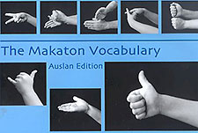
MAKATON

Slide 14
BLISS
Charles Bliss, 1949: původně snaha vytvořit univerzální komunikační prostředek
Systém grafických znaků (mezinárodní využití), místo slov se používají jednoduché obrázky, výuka se zaměřuje na symboly vyjadřující předměty a činnosti. Posléze se sdružují do struktur připomínajících věty (bez gramatických pravidel
pro osoby s centrálními poruchami motoriky a poruchami exprese, jedince s anartrií, MP, autisty, afatiky, jedince s kombinovaným postižením
2300 symbolů, zachovává gramatická pravidla
ukazování prstem, paprskem, (+ Makaton)
v ČR nepříliš používán

Slide 15
METODA SOCIÁLNÍHO ČTENÍ
podpůrná, pomocná a motivační metoda
rozvíjení rozumových schopností, orientačních dovedností, zlepšení sociální komunikace
využití piktogramů, slov běžného života, obrázků, fotografií
pro dítě s potížemi ve vnímání písmen, pro dítě čtoucí bez porozumění, pro ZŠ speciální
3.kategorie
1. kategorie: soubor obrázku a textů
2. kategorie: piktogramy
3. kategorie: slova a skupiny slov
V jednotlivých kategoriích se sleduje, co je pro dítě funkční. Učení sociálního čtení by mělo začít v době, kdy dítě začíná užívat slov. Motivace individuálními zájmy, potřebami: nakupování, doprava, časová orientace, vaření apod

Slide 16
FACILITOVANÁ KOMUNIKACE
vznik v 70. letech 20. století (Austrálie)
systém založen na řízeném výběru komunikačních jednotek a jejich kombinaci
  kartičky s obrázky
  piktogramy
  písmena, slova
využití přístrojů k počítačovému zpracování komunikační tabulky
facilitátor přidržuje ruku, zápěstí, paži osoby
cílem postupně omezovat podporu ruky

Slide 17
SYSTÉMY S POMŮCKAMI
předměty
3D symboly, snadná manipulace
hmatová struktura, snadno rozpoznatelné
pro velmi malé dětí, ZP, hluchoslepé, MP
nevýhodou: nemohou reprezentovat abstraktní slova, překryv pojmenování předmětu a související činnosti
fotografie
realistické znázornění předmětů, činností, místa
motivující (možnost vidět vlastní zážitky)

Slide 18
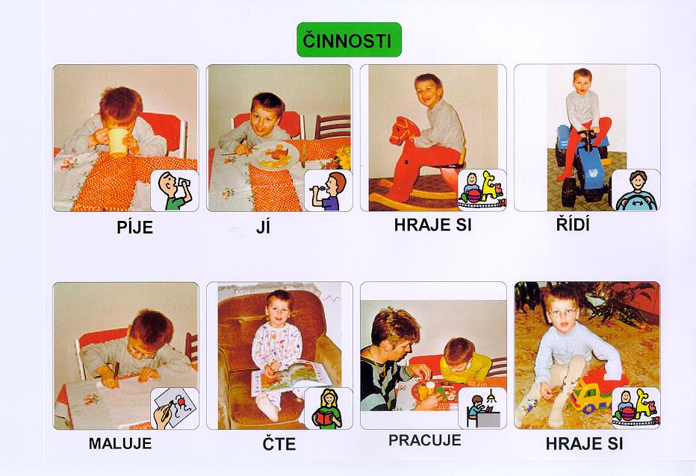
FOTOGRAFIE - ČINNOSTI

Slide 19
KOMUNIKAČNÍ TABULKY
symboly sestavovány do komunikačních tabulek
forma vychází z potřeb uživatele: vytvářena s handicapovaným a jeho rodiči
pouze pro slova nemožná sdělit nonverbálně
k rozšíření slovní zásoby
sešity, složky, počítače
vybraný symbol indikován ukázáním prstu, pěstí, pohledem, světelným paprskem
uživatel musí také umět o tabulku požádat
postupně obsahují i písmena, slova, věty, číslice

Slide 20
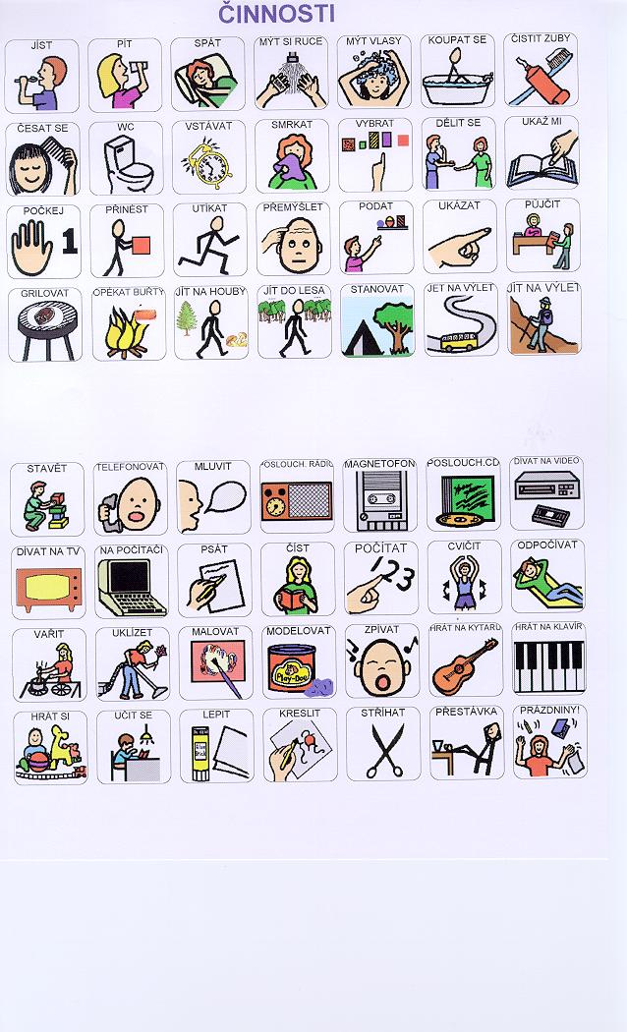
TABULKY

Slide 21
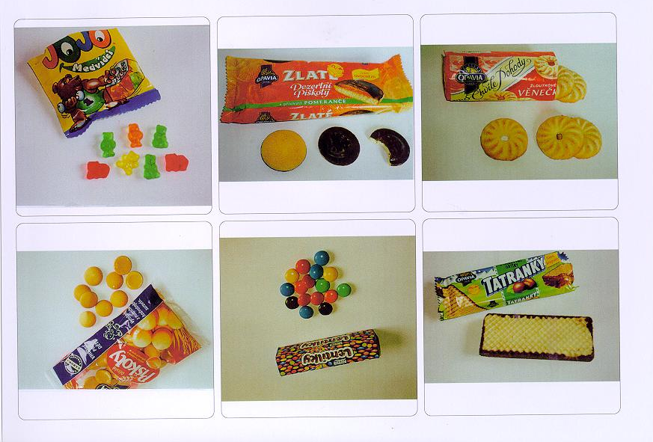
TABULKY

Slide 22
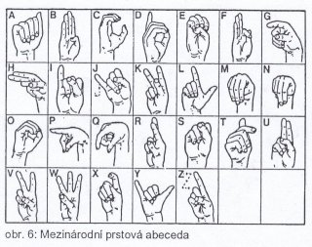
PRSTOVÁ ABECEDA

Slide 23
TECHNICKÉ POMŮCKY
s hlasovým výstupem
- komunikátory s tištěným a/nebo hlasovým výstupem (klávesnice, displej)
- omezené množství vzkazů a frází (sdělení označena obrázky, fotografiemi)
- vizuální kontakt není nutný, rychlé, široký slovník
- pro děti již od mentálního věku 12 – 18 měsíců, MP, těžce TP, kombinovaně postižené
- nevýhodou vysoká pořizovací cena
počítače
- speciální software, využití pro výuku
- fyzická přístupnost pro uživatele
- místo myši Trackball, kyvadlové tlačítko
- alternativní klávesnice (velikost, stupeň citlivosti, prostorové členění, možnosti ovládání – tyčinkou připevněnou na čelence, výdechovým proudem)

Slide 24
POČÍTAČOVÉ PROGRAMY
ACKeyboard
komunikace pomocí osobního počítače
český hlasový syntezátor CS-Voice
  hlasité čtení slov nebo vět podle výběru uživatele
Boardmaker, Altík
zhotovování a tisk komunikačních tabulek z fotografií, obrázkových symbolů, piktogramů, slov
Boardmaker 3000 barevných symbolů (i české)
Altík 900 pojmů

Slide 25
VÝUKOVÉ PROGRAMY
Brepta
rozvoj sluchového vnímání, fonematického sluchu, rozvoj jazyka
zvukové podněty doplněné obrázky
Méďa ´99
MŠ, ZŠ speciální, nižší ročníky ZŠ praktické
předškolní výchova, základní matematické představy, cvičení paměti, vztahy mezi pojmy, barvy, pexeso, puzzle

Slide 26
GLOBÁLNÍ METODA
Ovide Decroly (belgický lékař)
slovo vnímáno jako známá jednotka řeči –postupování od celku k jednotlivostem
cílem stimulace
  zrakového vnímání,záměrné pozornosti
  rozvoj komunikativních dovedností, verbálního myšlení (bez důrazu na artikulaci)
  orientace v prostoru, textu, vyprávění podle obrázků
učební pomůcka: soubor obrázků s textem – obtahování, skládání ze stavebnic
pro předškoláky, MP, SP děti, dysfatiky, jedince s SPU

Slide 27
ENTRAN – N
komunikační pomůcka pro nemluvící osoby, které mohou pouze ukazovat očima
využití čísel a barev na plexisklové tabuli s otvorem uprostřed (pro oční kontakt)
komunikující sedí naproti sobě (oba slovník se slovy a frázemi)
nemluvící vybere pohledem na desku určité číslo, mluvící sdělení vysloví
(potvrzení správnosti pohledem vzhůru)

Slide 28
KOMUNIKAČNÍ SYSTÉM PRO TP
jednoduché symbolické komunikační systémy
využití reálných předmětů: komunikace, posilování paměti, plánování denní činnosti
postupné zmenšování předmětů, využívání jen některých částí, piktogramy, obrázky
bazální stimulace a komunikace
somatické a taktilně haptické podněty
vibrační, vestibulární a akustické podněty
orální podněty
vizuální podněty

Slide 29
AAK a řeč – dogma
„Používání metod AAK může zpomalit nebo zastavit vývoj mluvené řeči“
► gesta a použití obrázků je doprovázeno řečí
► vizuální vjem pomáhá vybavit si příslušné slovo
► uspokojení ze smysluplné komunikace a pochopení principu dorozumívání vede ke stimulaci řečového a jazykového rozvoje

Slide 30
ZÁSADY AAK
důsledné komentování všeho, co se s dítětem i v jeho okolí děje
volba co nejjednodušších, vždy stejných, pojmů
krátké věty, doprovázení řeči mimikou
klíčové slovo nebo důležitý pojmem zvýraznit gestem
od 9. měsíce spojovat pojmy s konkrétními předměty (papat – lžička)
zapojení dalších smyslů (chuť, sluch, hmat)

Slide 31
ZÁSADY AAK
postupně využívat obrázky a fotografie známých lidí, předmětů a míst
podněcování dítěte, aby si dokázalo vybrat mezi dvěma hračkami, jídly,… které mu ukážeme
podněcování dítěte k vyjadřování souhlasu a nesouhlasu
podpora dítěte v jeho zvukových projevech
respektování a přejímání zvuku / gesta vytvořeného dítětem do vlastního slovníku

Slide 32
LITERATURA
Jandová, Z. Alternativní a augmentativní komunikace. Brno: PdF MU, 2003. ISBN 80-210-3204-9
Kubová, L. Alternativní komunikace, cesta ke vzdělávání těžce zdravotně postižených dětí. Praha: TECH-MARKET, 1996.
KLENKOVÁ, J. Alternativní a augmentativní komunikační systémy. (In VÍTKOVÁ, M. Integrativní speciální pedagogika. Brno: Paido, 2004. ISBN 80-7315-071-9.)

